Slide 1

ДЕПАРТАМЕНТ ОБРАЗОВАНИЯ АДМИНИСТРАЦИИ ГОРОДА ОМСКА БЮДЖЕТНОЕ ОБЩЕОБРАЗОВАТЕЛЬНОЕ УЧРЕЖДЕНИЕ ГОРОДА ОМСКА «ЛИЦЕЙ №64»
Разработка Telegram бота для магазина сладких новогодних подарков
Выполнил: ученик 10 «Г» класса
Фальчевский Константин Сергеевич
Научный руководитель:
Учитель информатики
Кокурина Юлия Викторовна

Slide 2

Актуальность:
Telegram бот является очень популярным решением демонстрации своих товаров, так как данный мессенджер является очень популярным.
Проблема:
Отсутствие каталога товаров для клиентов розничного магазина

Slide 3

Цель проекта:
Cоздать telegram бот.
Задачи проекта:
1.Изучение теории для написания telegram бота;
2.Подбор информации для наполнения telegram бота;
3.Написание telegram бота на Python;

Slide 4

Что такое Telegram бот?
Telegram – это сверхпопулярный мессенджер среди всех возвратов. Популярен не только в РФ. В июне 2022 года вошёл в пятёрку самых загружаемых приложений, а число его постоянных пользователей превысило 700 миллионов. Был создан Павлом Дуровым в 2013 году.
Telegram боты — это мини-программы внутри мессенджера, которые управляются текстовыми командами в чате по принципу «вопрос — ответ».

Slide 5
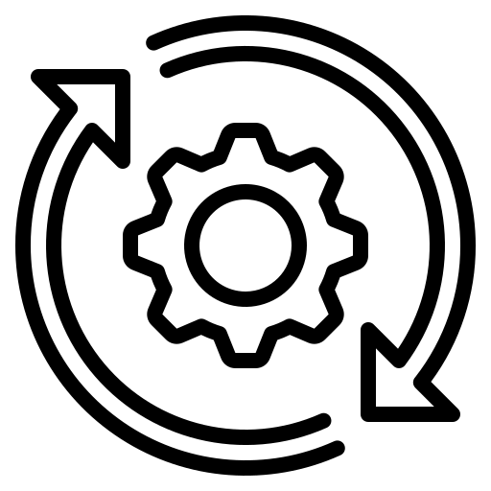
Процесс создания IT проекта
Создание IT проекта состоит из следующего алгоритма:
Обсудить идею с заказчиком, в идеале получить подробное техническое задания, чтобы понимать, что хочет видеть клиент.
Изучение необходимых технологий и поиск нужной информации.
Планирование и разбиение работы по частям (желательно расписать все по дням).
Разработка продукта.
Тестирование.
Последующая поддержка.
Сбор отзывов от клиентов и заказчика для портфолио.

Slide 6



Инструменты для создания Telegram бота
В своем боте я использовал следующие инструменты:
Язык программирования;
База данных;
Программы для работы с изображениями;

Slide 7

Первые этапы в создании Telegram бота
На данном этапе были изучены такие технологии, как:
Библиотека pyairtable;
Библиотека aiogram;
Декораторы;

Slide 8
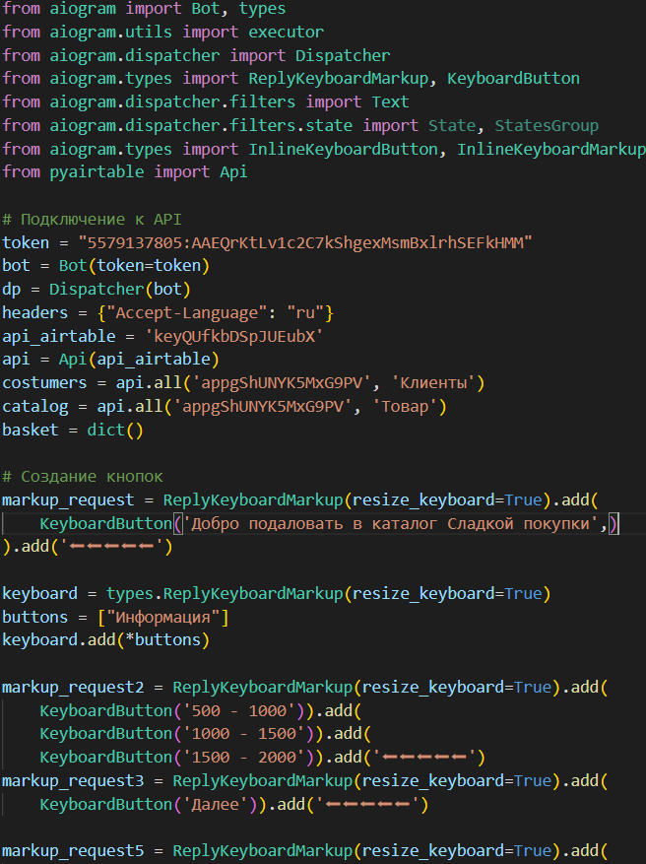
Разработка Telegram бота
На данный момент разработка моего проекта не закончена, поэтому не все функции реализованы.
На данный момент telegram бот умеет:
Обрабатывает заказы пользователя;
Сохраняет информации о пользователя;
Так же отправляет весь каталог товаров компании со всей информацией

Slide 9

Продвижение и поддержка проекта
Продвижение проекта является очень важной части в успехе telegram бота
Для продвижения данного проекта будут предприняты следующе мере:
Покупка рекламы у разных блогеров нашей ЦА;
Переброс пользователей с сайта в telegram;

Slide 10
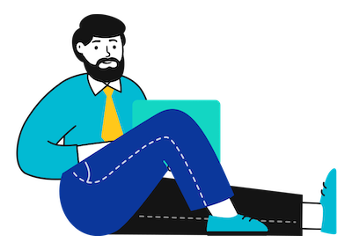
Выводы
В первой главе были описаны все теоретические аспекты касаемые Telegram ботов и производства IT продукта.
Во второй главе разработан “Бот магазин” в Telegram на базе стороннего модуля aiogram.
Таким образом, задачи решены в полном объеме, цель достигнута.
В проектной работе мне удалось описать алгоритм создания при создании IT продукта, на примере, Telegram бота. В работе описаны, основные аспекты для работы с библиотекой aiogram, а так же полноценный алгоритм для создания IT продукта.

Slide 11
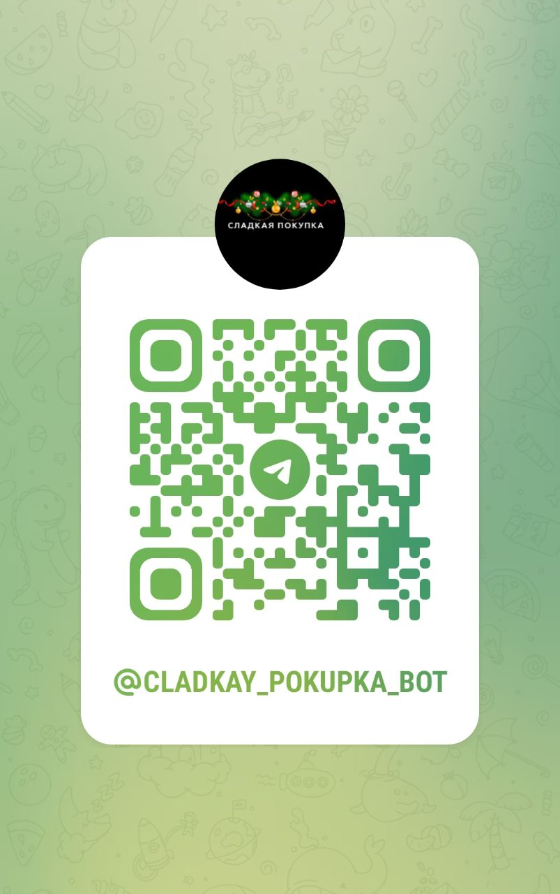
Ссылка на бот

